Slide 1
Дидактическая игра как средство коррекции устной речи у старших дошкольников с общим недоразвитием речи III уровня в совместной непосредственно- образовательной коррекционной деятельности учителя-логопеда и воспитателей логопедической группы.

Slide 2
Старший воспитатель
Наумова Оксана Игоревна
Учитель-логопед высшей категории
Дудка Галина Владимировна
Воспитатели:
Сафонова Анна Михайловна -1 категория
Гладких Ольга Александровна-1 категория

Slide 3
Проблема исследования:
каковы возможности дидактической игры в коррекции устной речи детей старшего дошкольного возраста с общим недоразвитием речи III уровня?

Slide 4
Цель исследования:
теоретически обосновать и изучить возможности дидактической игры в коррекции устной речи старших дошкольников с общим недоразвитием речи.

Slide 5
Объект исследования:
логопедическая работа со старшими дошкольниками с общим недоразвитием речи

Slide 6
Предмет исследования:
дидактическая игра как средство коррекции устной речи старших дошкольников с общим недоразвитием речи.

Slide 7
В соответствии с целью, объектом, предметом исследования нами сформулированы следующие задачи:
Проанализировать психолого-педагогическую и методическую литературу.
Изучить терминологический аппарат темы исследования.
Рассмотреть психолого-педагогическую характеристику детей старшего дошкольного возраста с общим недоразвитием речи III уровня.
Проанализировать особенности дидактической игры как средства коррекции устной речи старших дошкольников с общим недоразвитием речи III уровня.
Обобщить результаты, сделать выводы.

Slide 8
Гипотеза исследования:
Коррекции устной речи детей старшего дошкольного возраста с общим недоразвитием речи III уровня будут способствовать дидактические игры, используемые в ходе систематической, целенаправленной индивидуальной и групповой непосредственно- образовательной коррекционной деятельности по звукопроизношению, развитию лексико-грамматической и монологической стороны речи, подобранные с учетом возраста детей.

Slide 9
Для решения поставленных задач были использованы следующие методы:
Анализ.
Синтез.
Сравнение.
Обобщение.
Систематизация.
Констатирующий и формирующий и контрольный эксперименты.
Беседы.
Наблюдения.

Slide 10
База исследования:
Муниципальное дошкольное образовательное бюджетное учреждение «Детский сад № 78 комбинированного вида «Пчелка» г.Орска»

Slide 11
Теоретическая новизна исследования
Обоснована необходимость проведения поэтапной работы по коррекции устной речи дошкольников с общим недоразвитием речи в непосредственно- образовательной коррекционной деятельности средствами дидактических игр; подтверждена эффективность предложенной коррекционно-педагогической работы.

Slide 12
Практическая значимость исследования.
Определены направления и этапы коррекции устной речи дошкольников с общим недоразвитием речи III уровня в непосредственно- образовательной коррекционной деятельности, представлена серия дидактических игр на коррекцию каждой из сторон речи, которая может использоваться в работе учителя-логопеда и воспитателей логопедических групп ДОУ.

Slide 13
Опытно экспериментальное изучение коррекции устной речи старших дошкольников с общим недоразвитием речи III уровня

Slide 14
Экспериментальная группа детей

Slide 17
Контрольная группа детей

Slide 20
Цель констатирующего эксперимента - выявление исходного уровня развития устной речи у детей экспериментальной группы. Задачи: 1. Подобрать методический материал для изучения уровня развития устной речи дошкольников с общим недоразвитием речи III уровня; 2.Разработать программу исследования дошкольников; 3.Провести диагностическое исследование; 4.Обработать и интерпретировать результаты.

Slide 21
Для изучения перечисленных компонентов устной речи нами были использованы методики обследования детей с общим недоразвитием речи О.С. Ушакова; О. В. Кучергина.

Slide 22
Лексическая сторона речи оценивалась нами по следующим критериям: 1. Знание слов определяющих фрукты, овощи, предметы быта: баклажан, кабачок, яблоко, персик, мясорубка, миска, котелок, кастрюля, сковорода. За расчетную единицу мы взяли 10 слов. 2. Знание фразеологизмов - выражения, относящиеся к народным традициям. Оценивая фразеологизмы - выражения, относящиеся к народным традициям: водить за нос, вставлять палки в колеса, усадить в калошу, ни сучка, ни задоринки расчётной единицей мы считали 8 выражений.

Slide 23
При обследовании грамматической стороны речи, детям предлагалось выполнить задание: по отдельным картинкам, изображающим простые действия, ответить на вопрос «Что здесь изображено?» (Лиса тянется носом в кувшин, Машенька сидит в корзине. Медведь убегает от собак, дед тянет репку, Лиса выгоняет зайца из избушки). Данное задание предназначалось для выявления у детей умений постро­ить фразу, адекватно передающую изображённое действие, т.е. состояло в реше­нии определённой семантико-синтаксической задачи.

Slide 24
Выявление уровня монологической стороны речи.
Определялись: степень самостоятель­ности при пересказе, связность, последовательность и полнота изложе­ния, смысловое соответствие исходному материалу, особенности фразовой речи. При затруднениях в процессе составления пересказа (перерыв в повествовании, длительные паузы и т.п.) оказывалась помощь в виде последовательного использования стимулирующих, наводящих и уточняющих во­просов.

Slide 25
При обследовании произносительной стороны речи выявлялись умения ребёнка произносить тот или иной звук изолированно и в связной речи. Ребёнку предлагалось произнести звуки:

Slide 26
-изолированно; -в составе слогов - произнесение звука в составе слогов; -в составе слов - произнесение звука в составе слов; -в предложении - для обследования звукопроизношения в предложениях, мы использовали тексты русских народных сказок.

Slide 27
Анализ результатов констатирующего эксперимента и выводы

Slide 28
Организация коррекции устной речи детей старшего дошкольного возраста с общим недоразвитием речи III уровня средствами дидактических игр

Slide 29
Цель формирующего эксперимента – подбор дидактических игр на коррекцию звукопроизносительной, лексической, грамматической, монологической сторон устной речи.

Slide 30
Задачи: 1.Подобрать методический материал для проведения коррекционно – логопедических занятий по коррекции устной речи дошкольников с общим недоразвитием речи; 2. Разработать и систематизировать серию. дидактических игр на коррекцию устной речи дошкольников с общим недоразвитием речи; 3.Провести формирующий эксперимент, обработать и интерпретировать результаты формирующего эксперимента.

Slide 31
Проводимая нами работа строилась по трем направлениям: -работа по звукопроизношению; -работа над лексико – грамматической стороной речи; -работа по развитию монологической речи.

Slide 32
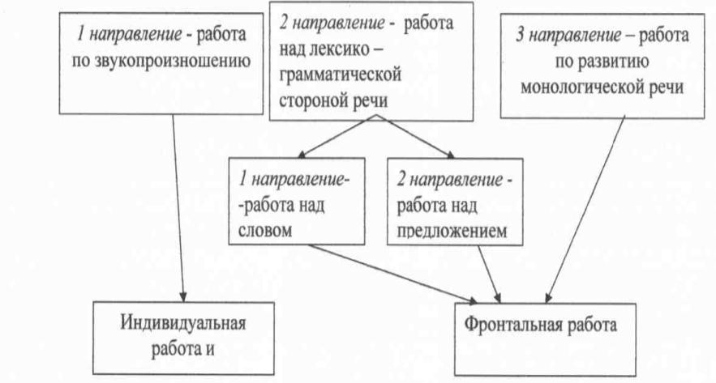
МОДЕЛЬ ПРОВЕДЕНИЯ ФОРМИРУЮЩЕГО ЭКСПЕРИМЕНТА

Slide 33
Нами представлены дидактические игры по всем направлениям:

Slide 34
1 направление
РАБОТА ПО ЗВУКОПРОИЗНОШЕНИЮ

Slide 35
1. Игры для тигры. АВТОР: (Лизунова Л.В.) Цель: развитие диафрагмального дыхания, сила речевого выдоха, освоение пользовательских навыков работы с микрофоном.

Slide 36
БЛОКИ: 1. Фонематика. 2. Звукопроизношение. 3.Просодика. 4. Лексика.

Slide 37
Просодика
Помоги ветерку раскрутить мельницу.
Кораблики.
Одуванчики.

Slide 39
ФОНЕМАТИКА модуль «Звуки»
Игровые упражнения:
Различие звучащих музыкальных инструментов.
Звуковые часы.
модуль «Слова»
Четвертый лишний.
Животные.
Одежда.

Slide 44
Модуль «Анализ»
Игра «Поезд»

Slide 45
Будильник правильной речи
Многофункциональное пособие, позволяет коррегировать звуки раннего онтогенеза и звуки основных групп: свистящие, шипящие, соноры в словах, в слогах, в предложениях, в связной речи.

Slide 47
Логопедический тренажер Автор (Емельянова О.)
С помощью которого происходит автоматизация заданного звука в слогах.

Slide 52
Практическая деятельность с педагогами
ИГРОВЫЕ УПРАЖНЕНИЯ НА АВТОМАТИЗАЦИЮ ЗВУКА В СЛОВАХ
1. «Здравствуй пальчик»
2. «Посчитай пальчики слогами»
3. «Сожми-разожми кулачок»
4. Игра на пианино
5. Ритмические упражнения
6. «Помоги сказочным героям добраться до их еды»

Slide 53
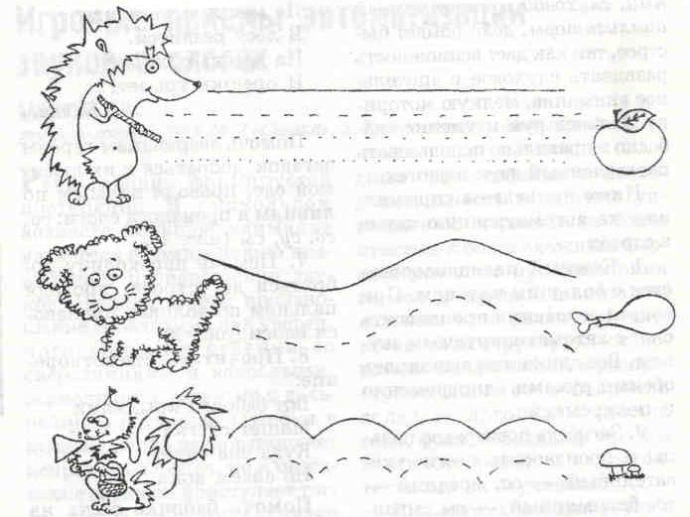

Slide 54
7. «Говорящий карандаш»
а) . . . . . . . . соединить точки, произнося заданные слоги.
б) - - - - провести по пунктирам ровные дорожки, произнося заданные слоги.
в) проведи волнистую линию, произнося заданные слоги.
8. «Скажи столько раз заданный слог, сколько красных карандашей»
(3-и из 5-и)
9. «Размотай клубок, произнося слоги»

Slide 55
«Веселые игры»
Цель: развитие речи и слуха.

Slide 59
2 направление
Работа по развитию лексико –грамматической стороны речи

Slide 60
Будильник правильной речи
Игры:
«Кто это? Что это?»
(одушевленные , неодушевленные)
2. «Один-много»
3. «Синонимы-антонимы»
4. «Назови ласково», «Чей это хвост»
5. «Разное значение»

Slide 61
3 направление
Работа по развитию монологической речи

Slide 62
Лексика
Разложи предметы.
Четвертый лишний.
Кто сказал МЯУ.
Кто живет в лесу.
Соедини нужные предметы.

Slide 63
Уроки Мудрой совы
«Времена года»

Slide 67
Блок «Лексика» «Игры для Тигры»
Игры:
«Кто живет в лесу?»
«Дикие животные»
«Птицы»
«Валентность» («Профессии»)
Будильник правильной речи
(составление описательного рассказа «Фрукты»)

Slide 68
Будильник правильной речи
Составление описательных, сравнительных рассказов.

Slide 69
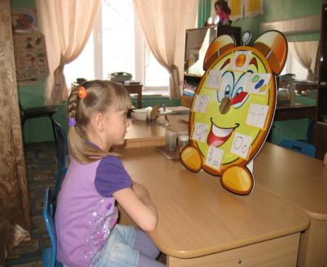

Slide 70
Клуб сочинителей историй по картинкам Автор (Воронина Т.)

Slide 71
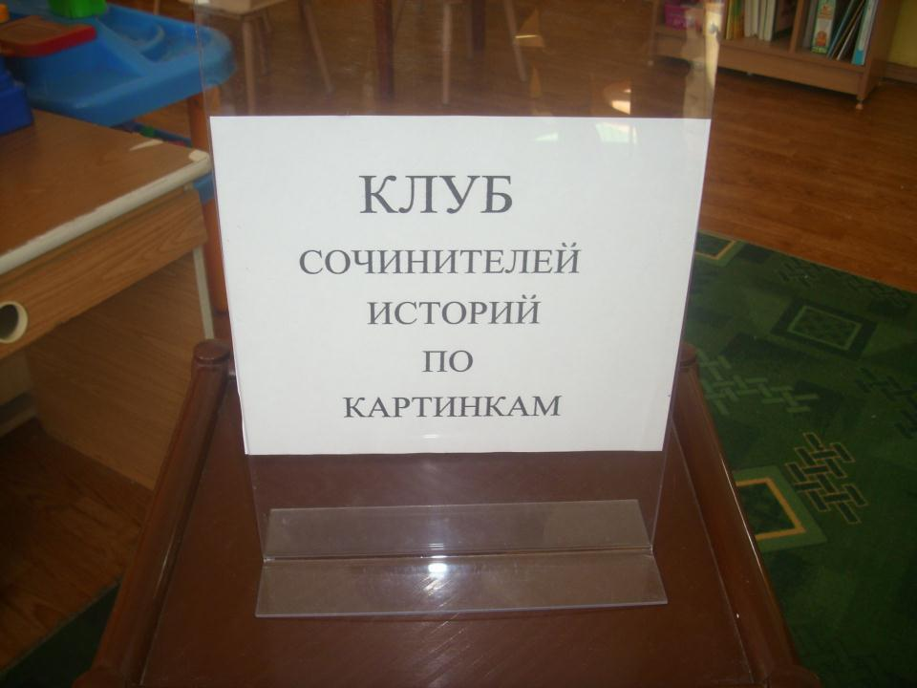

Slide 72
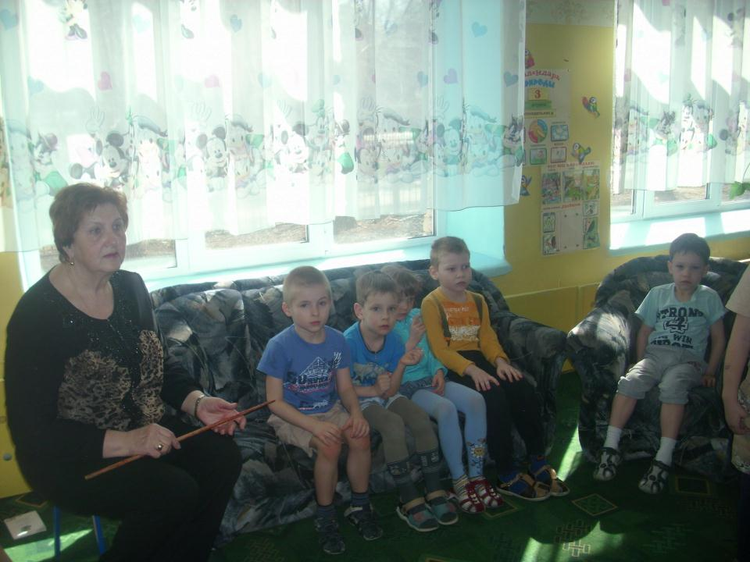

Slide 80
Результаты контрольного эксперимента по развитию монологической речи

Slide 81
Заключение:
Подтверждение предполагаемой гипотезы.

Slide 82
СПАСИБО ЗА ВНИМАНИЕ!

